Slide 1
Presentazione delle Attività
Nome dell’Istituto:
I.S.I.S. CITTA’ DELLA VITTORIA
Via Cavour, 5 – 31029 - Vittorio Veneto (TV)

Slide 2


Presentazione delle Attività
A1) Global Service Manutentivo: composizione raggruppamento temporaneo imprese e organigramma struttura organizzativa.
A2) Custodi energetici: visita allo smart meter.
A3) Visualizzazione dei consumi sul sito «Green School».
A4) Interventi di Riqualificazione Tecnologica.
A5) Energia convenzionale.

Slide 3



A1 - Composizione Raggruppamento Temporaneo d’Imprese (RTI)
GOVERNO
OPERATIVITÀ
Gestione Edile
Gestione Elettrica
Gestione Termica
Gestione Idraulica
Gestione Termica
Gestione Idraulica

Slide 4
A1 – Organigramma Struttura Organizzativa
RESPONSABILE DEL CONTRATTO, a capo della struttura di supporto e si occuperà di coordinare le aree funzionali di ausilio alla Commessa.
RESPONSABILE DI COMMESSA, la risorsa di collegamento con la struttura di supporto e coordina le attività gestionali e tecnico operative della commessa.
RESPONSABILI TECNICI
  Termico/idraulico
  Edile/assimilabili
  Energia
  Elettrico/assimilabili
  Informatico
  Sicurezza
CUSTODI ENERGETICI
  Zona A
  Zona B

Slide 5
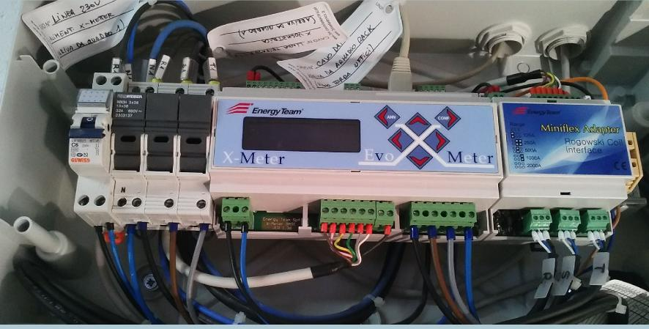
A2 - Custodi Energetici: visita allo smart meter
XMETER:
L’ XMETER ha il compito di prelevare e registrare i dati fisici «in campo» mediante alcuni sensori a lui collegati.

Slide 6
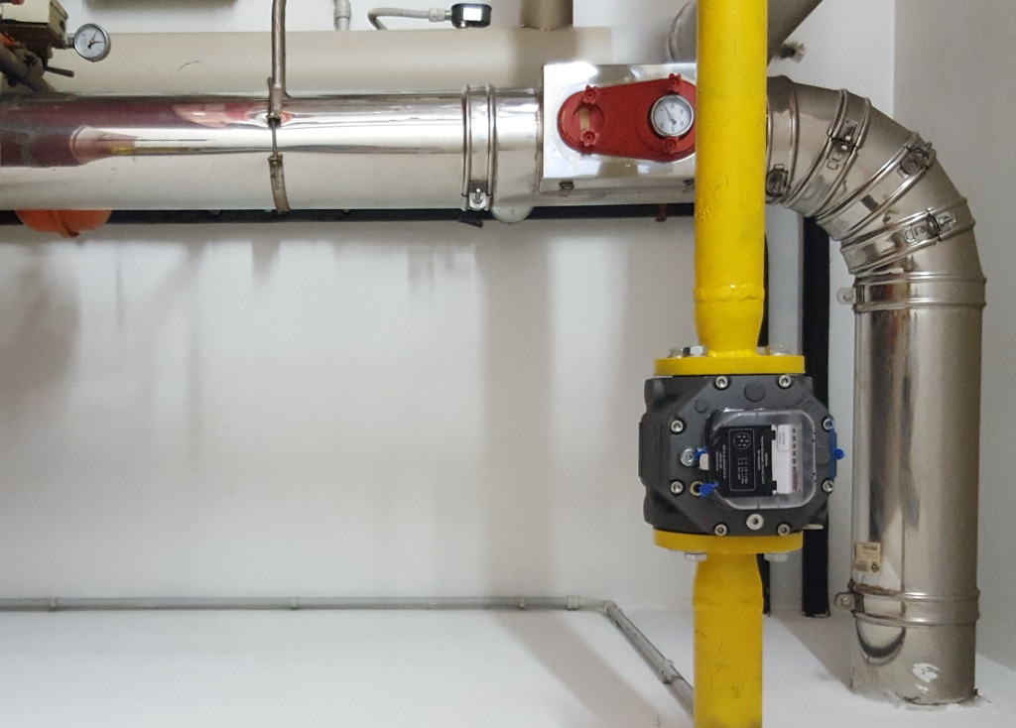
A2 - Custodi Energetici: visita allo smart meter
QUANTOMETRO:
E’ un misuratore di portata di un aeriforme: misura la portata di gas che transita all’interno di una tubazione di diametro predefinito.
Il quantometro viene utilizzato per misurare la quantità di GAS METANO consumato dall’impianto termico.

Slide 7
A3 – Visualizzazione consumi in tempo reale
Nell’ambito del progetto Green Schools è possibile monitorare in tempo reale i consumi energetici di ogni istituto
Accedendo al portale, nella sezione consumi, è possibile, selezionando l’istituto, monitorare i consumi energetici grazie a dashboard dinamiche.
Le dashboard si aggiornano in maniera automatica in funzione della tipologia di consumo.

Slide 8
A3 – Visualizzazione consumi in tempo reale
Nell’ambito del progetto Green Schools è possibile monitorare in tempo reale i consumi energetici di ogni istituto
Le freccia nella sezione 2 del report consente di visualizzare i dati storici, evidenziando l’andamento del carico elettrico nelle 24 ore ed il consumo totale del giorno in esame. Nella sezione 3, invece, i dati in istogramma rappresentano i consumi mensili dell’anno precedente.
Le freccia nella sezione 2 del report consente di visualizzare i dati storici, evidenziando l’andamento del consumo termico giornaliero in un determinato mese.

Slide 9
A4 – Progetti di Riqualifica Tecnologica
INSTALLAZIONE DI VALVOLE TERMOSTATICHE
SOSTITUZIONE DEI GRUPPI TERMICI
Codice Impianto | Denominazione | Indirizzo fornitura | Codice PDR | Consumi Novembre-Gennaio 2021-22 (Smc) | Consumi Novembre-Gennaio 2022-23 (Smc) | delta consumi (Smc) | Delta risparmio %
VL039_01 | Città Della Vittoria | Via Cavour, 5 – Vittorio Veneto (TV) | 00881902252731 | 8.506 | 5.274 | -32.32 | -38%

Slide 10
A5 – Energia Convenzionale
Il metodo utilizzato
La determinazione della suddetta “impronta di consumo” viene condotta con un preciso metodo, i cui step sono di seguito riportati:
Censimento delle apparecchiature e/o utilizzatori elettrici (illuminazione, corpi illuminanti, Lim, computer, attrezzature laboratori e altro) presenti all’interno dell’intera scuola.
Individuazione dell’orario di utilizzo giornaliero delle suddette apparecchiature.
Creazione fogli Excel per la determinazione di una tabella complessiva di tutti le apparecchiature che comportano un consumo all’interno dell’Istituto.
4. Creazione fogli Excel per la determinazione di una tabella giornaliera del consumo variabile.
5. Creazione e confronto grafici sovrapposizione grafico teorico con il grafico reale dei consumi desunti da Energy Sentinel.

Slide 11
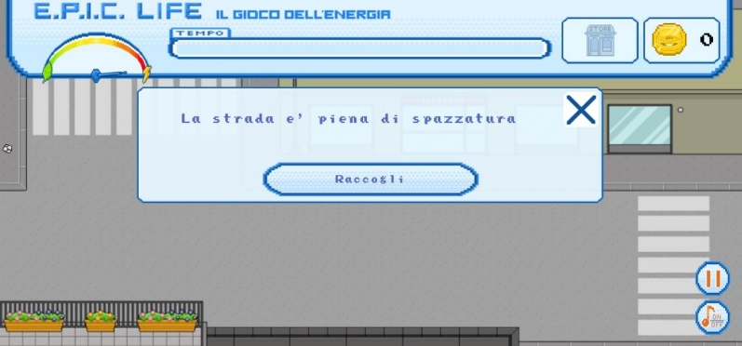
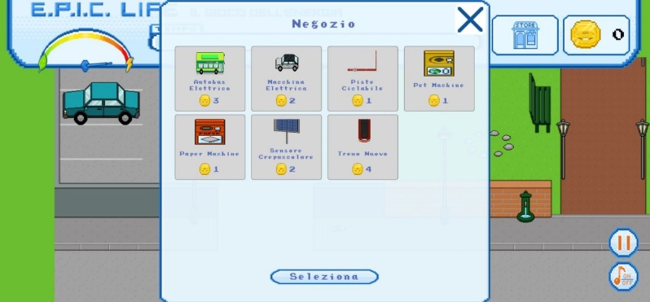
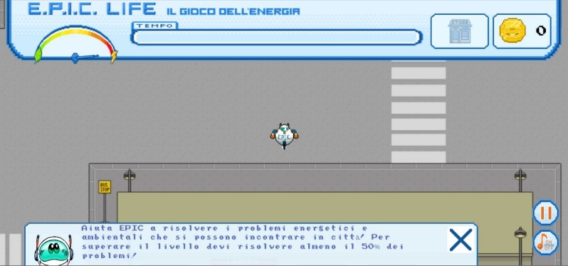
EPIC LIFE 2.0 – IL GIOCO DELL’ENERGIA
Insegna, grazie all’aiuto di EPIC, il simpatico tutor della Green Schools Competition, quali sono i giusti comportamenti sostenibili da adottare che, se condivisi, possono essere il motore del cambiamento. Tutela ambientale, risparmio energetico e risparmio idrico sono gli ambiti in cui il giocatore andrà ad agire insieme ad EPIC, adottando comportamenti virtuosi e responsabili.
Il gioco rappresenta la prova a sorpresa della IX Edizione della Green Schools Competition: prima di giocare è necessario che gli studenti che fanno parte degli Energy Team si registrino inserendo il proprio nickname, la email scolastica personale e selezionando la propria scuola.
Sarà possibile giocare fino al 31-05-2023.
Lo scopo del gioco è raggiungere il massimo “high score”. Verrà premiato l’Energy Team il cui studente abbia raggiunto una delle prime tre posizioni della classifica. La valutazione avverrà secondo il seguente schema:
3 punti – il Primo classificato
2 punti – il Secondo classificato
1 punto – il Terzo classificato
In occasione della decima edizione della GSC, "EPIC LIFE, il gioco dell'energia" verrà arricchito, dopo la "casa" e la "scuola", con un terzo quadro: la "strada". Guiderete EPIC in giro per le strade di una città e lo aiuterete a risolvere i problemi ambientali ed energetici che si troverà davanti.
Il gioco "EPIC LIFE, il gioco dell'energia" verrà rilasciato in occasione della Giornata del risparmio energetico e degli stili di vita sostenibili di venerdì 11 marzo. Ne verrà data comunicazione sul sito www.trevisoscuole.it e attraverso i social.

Slide 12

Seguiteci sui Social
Per l’attività di diffusione verrà premiato il risalto dato alle iniziative/attività svolte nel presente Concorso, nell’ambito di internet e dei social media.
Si ricorda che nella condivisione su Facebook, Instagram e TikTok andrà utilizzato il seguente hashtag:
•#GreenSchoolsTreviso
.
Per l’attività di diffusione, la Provincia sarà a disposizione per la pubblicazione sul sito www.trevisoscuole.it di articoli redatti direttamente dagli studenti partecipanti in merito alle attività svolte.

